Slide 1
PERKEMBANGAN BIOMEDIS INFORMATIKA
Materi
Mata Kuliah BIOINFORMATIKA

Slide 3
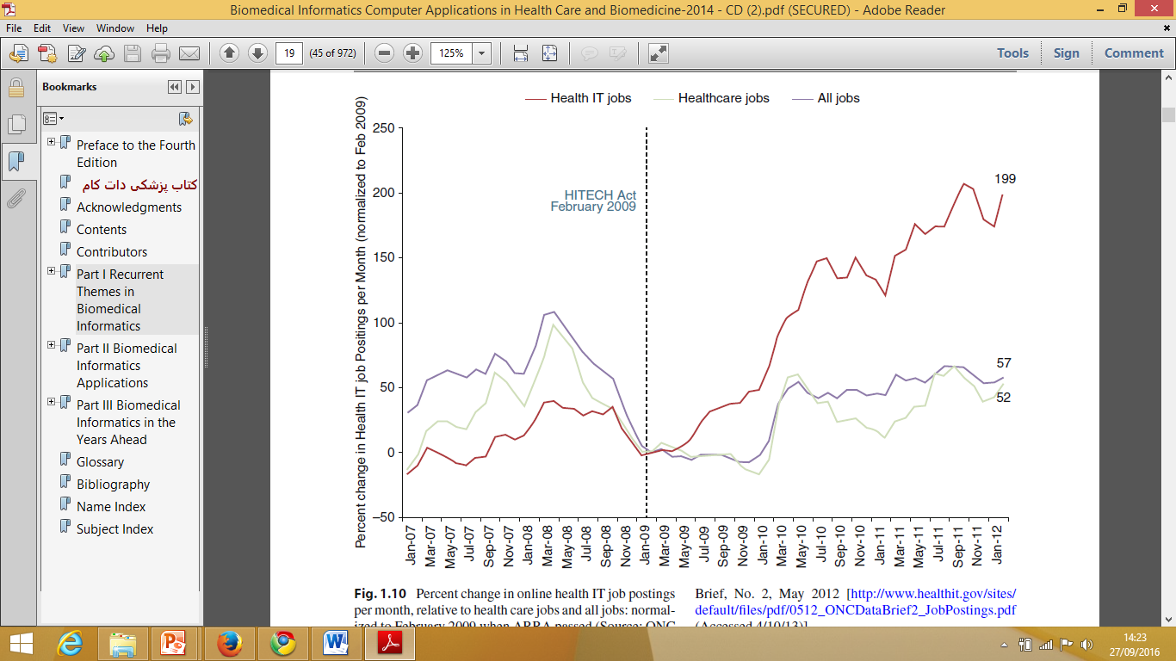

Slide 4
PERKEMBANGAN ILMU BIOMEDIS INFORMATIKA
Sejak tahun 1960-an : para peneliti biomedis dan para praktisi medis sudah menggunakan sistem komputer, tetapi masih ragu seharusnya menggunakan konsep biomedis atau ilmu komputer.
Tahun 1970an : mulai dikenalkan istilah “medical computer science” yang merujuk pada penerapan ilmu komputer di lingkungan medis dan mendukung penelitian medis komputerisasi

Slide 5
PERKEMBANGAN ILMU BIOMEDIS INFORMATIKA
Istilah komputasi biomedis atau biocomputation sudah lama digunakan, yang menunjukkan hanya komputer yang digunakan pegawai dalam menyelesaikan pekerjaan di bidang biologi atau medis
Tahun 1970an terinspirasi dari istilah Prancis ilmu komputer (informatique), masyarakat Inggris mulai menyebut istilah dengan “medical informatics”

Slide 6
PERKEMBANGAN ILMU BIOMEDIS INFORMATIKA
Tahun 1980an, di Eropa, istilah “medical computing” lebih luas meliputi : statistik medis, penyimpanan catatan, dan studi dari informasi medis
Pada akhir tahun 1980-an Istilah informatika lebih dikenal luas di Amerika, informasi medis juga digunakan di Amerika Utara, sering menimbulkan kebingungan untuk istilah dalam referensi

Slide 7
PERKEMBANGAN ILMU BIOMEDIS INFORMATIKA
Istilah “health informatics” atau “health care informatics” lebih populer walaupun lingkupnya bisa diluar bidang penelitian biomedis, cenderung pada domain aplikasi di klinik, kesehatan masyarakat.
Akhir tahun 1990-an : penggunaan metode informatika di berbagai tugas atau pekerjaan lebih dikenal dengan istilah “Bioinformatika”

Slide 8
PERKEMBANGAN ILMU BIOMEDIS INFORMATIKA
Adanya inisiatif direktur National Institutes of Health (NIH) untuk membentuk grup yaitu Working Group of Biomedical Computing, pada bulan Juni 1990 inisiasi membentuk Biomedical Information Science and Technology Initiative (BISTI). Organisasi NIH juga membentuk “Bioinformatics Working Group”

Slide 9
PERKEMBANGAN ILMU BIOMEDIS INFORMATIKA
Tahun 1980an The American Medical informatics Association (AMIA) menemukan bentuk nama untuk disiplin ilmu dalam bioinformatika, yang merupakan disiplin pengetahuan baru yang lebih luas dari kecepatan dan keuntungan teknologi informasi dan komputer,

Slide 10
DEFINISI BIOMEDIS INFORMATIKA
Bidang studi interdisiplin dan efektifitas menggunakan data biomedis, informasi, dan pengetahuan yang didapatkan, pemecahan masalah, dan penentuan keputusan yang mendukung untuk memperbaiki kesehatan manusia.
Lingkup dan luasnya disiplin ilmu : BMI menginvestigasi dan mendukung alasan, model, simulasi, eksperimen, dan pembentukan dari spektrum molekul dari individu dan populasi dari biologi untuk sistem sosial, mendasari penelitian klinis dan praktisi serta organisasi kesehatan

Slide 11
Definisi Bioinformatika
Edward H. Shortliffe, MD, PhD, Professor of Biomedical Informatics, Arizona State University. Professor of Basic Medical Sciences and of Medicine,University of Arizona College of Medicine Phoenix, AZ USA

Slide 12
DEFINISI BIOMEDIS INFORMATIKA
Konteks sosial dan manusia : BMI dikenal bahwa masyarakat merupakan pengguna utama untuk informasi biomedis, menggambarkan sosial dan ilmu perilaku untuk menjelaskan bentuk dan menilai dari solusi teknis, kebijakan, evolusi dari ekonomi, etika, sosial, pendidikan, dan sistem organisasi

